Slide 1


Тема уроку: Відображення базових графічних примітивів – лінія, прямокутник, сектор, ламана, еліпс, налаштування стилю та кольору примітивів засобами мови програмування
28.04.2022
Урок 47

Slide 2


Як у середовищі Lazarus на форму додають графічні фігури?
Розділ 6 § 27
У середовищі Lazarus можна розміщувати деякі геометричні фігури на формі за допомогою компонентів або створити програмний код для малювання фігур у процесі виконання програми.

Slide 3
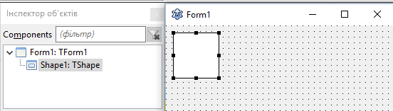
Як у середовищі Lazarus на форму додають графічні фігури?
Розділ 6 § 27
Для розміщення на формі фігур, а саме: прямокутника, еліпса, трикутника, ромба тощо — використовують компонент Shape панелі компонентів Aditional (Додаткова). За замовчуванням на екранній формі буде розміщено прямокутник.

Slide 4
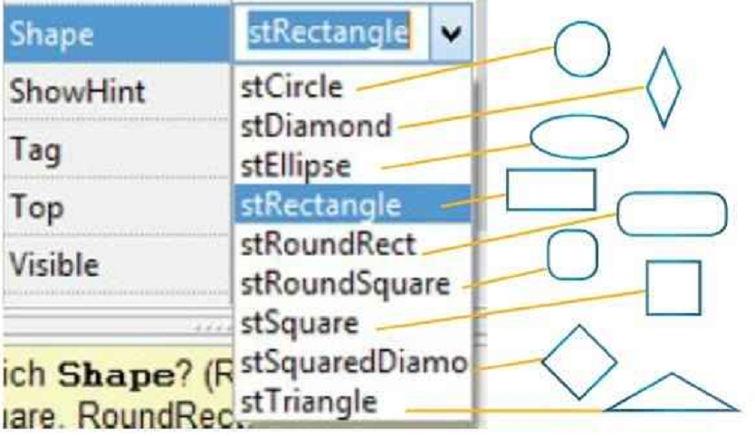
Як у середовищі Lazarus на форму додають графічні фігури?
Розділ 6 § 27
Щоб змінити форму фігури, використовують властивість Shape:

Slide 5
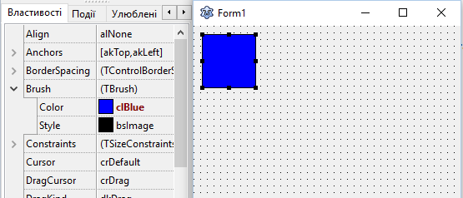
Як у середовищі Lazarus на форму додають графічні фігури?
Розділ 6 § 27
Щоб змінити колір фігури та стиль заливки, використовують властивість Brush.

Slide 6
Як у середовищі Lazarus на форму додають графічні фігури?
Розділ 6 § 27
Наприклад:
Shape1.Brush.Color: = clRed
Колір об'єкта Shape1 буде червоним
Shape1.Brush.Style: = bsSolid
Суцільне зафарбовування.

Slide 7
Як у середовищі Lazarus на форму додають графічні фігури?
Розділ 6 § 27
У середовищі Lazarus властивість Color може набувати фіксованого набору значень.
Значення | Колір | Значення | Колір | Значення | Колір
clBlack | Чорний | clSilve | Срібний | clPurple | Рожевий
clMaroon | Каштановий | clRed | Червоний | clTeal | Пурпурний
clGreen | Зелений | clLime | Салатовий | clGray | Сірий
clOlive | Оливковий | clBlue | Синій | сlAqua | Бірюзовий
clNavy | Темно-синій | clFuchsia | Яскраво рожевий | clWhite | Білий

Slide 8
Як у середовищі Lazarus на форму додають графічні фігури?
Розділ 6 § 27
Властивість Style може набувати значень із набору, вказаного в таблиці:
Значення | Пояснення | Значення | Вигляд
bsSolid | Суцільне зафарбування | bsHorizontal | Горизонтальна штриховка
bsClear | He зафарбовується | bsVertical | Вертикальна штриховка
bsDFiagonal | Діагональна штриховка з нахилом ліній вперед | bsBFiagonal | Діагональна штриховка з нахилом ліній назад
bsCross | Горизонтально-вертикальна штриховка в клітинку | bsDiagCross | Діагональна штриховка в клітинку

Slide 9
Як у середовищі Lazarus на форму додають графічні фігури?
Розділ 6 § 27
До об'єктів Shape найчастіше застосовують події:
Переміщення миші
Натиснення кнопки миші
Відпускання кнопки миші
OnMouseMove
OnMouseDown
OnMouseUp
Події OnMouseDown та OnMouseUp відбуваються, якщо клацнути мишею на фігурі, яка розміщена на формі, — у цьому разі відбувається і натиснення, і відпускання кнопки миші.

Slide 10
Як у середовищі Lazarus малюють лінію, сектор та ламану?
Розділ 6 § 27
Для малювання ліній і фігур у процесі виконання програми на формі в середовищі програмування Lazarus потрібно розміщувати полотно. Для цього звертаються до властивості Canvas — властивості об'єкта Form, який у свою чергу є об'єктом, що має свої методи та властивості.
Методи
Властивості
використовують для побудови на полотні різних фігур
використовують щоб задавати колір лінії, її товщину тощо.

Slide 11
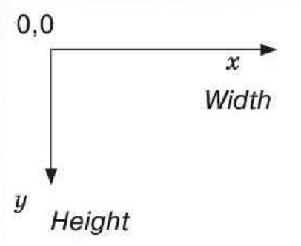
Як у середовищі Lazarus малюють лінію, сектор та ламану?
Розділ 6 § 27
Розмір полотна визначається значеннями властивостей:
Height
Width
Кількість точок
по вертикалі
Кількість точок
по горизонталі
Полотно складається з окремих точок — пікселів, координати яких задаються значеннями х та у.

Slide 12
Як у середовищі Lazarus малюють лінію, сектор та ламану?
Розділ 6 § 27
Як і в графічному редакторі, у середовищі програмування Lazarus можна малювати олівцем та пензликом. Для цього використовують властивості полотна Pen та Brush:
Form1.Canvas.Pen
Form1.Canvas.Brush
Можна задавати значення властивостей інструментів малювання:
Form1.Canvas.Pen.Color
колір
Form1.Canvas.Pen.Width
ширина (ціле число);
Form1.Canvas.Pen.Style
стиль

Slide 13
Як у середовищі Lazarus малюють лінію, сектор та ламану?
Розділ 6 § 27
Властивість Style
Константа | Вигляд | Константа | Вигляд
psSolit |  | psDot
psDash |  | psDashDot
psDashDotDot |  | psClear | Не відображається

Slide 14
Як у середовищі Lazarus малюють лінію, сектор та ламану?
Розділ 6 § 27
Малювати можна різні об'єкти: лінію, ламану, еліпс, сектор. Для цього використовують відповідні методи полотна.
Значення властивості Pen
Значення властивості Brush
Визначають колір, товщину та стиль об’єктів (лінія, ламана, еліпс, сектор).
Визначають колір і стиль заливки замкнених фігур.

Slide 15
Як у середовищі Lazarus малюють лінію, сектор та ламану?
Розділ 6 § 27
Методи полотна для малювання об’єктів:
Form1.Canvas.LineTo(x, y)
Побудова лінії до точки з координатами х, у
Form1.Canvas.MoveTo(x,y)
Переміщення олівця у точку з координатами х, у
Form1.Canvas.Restangle
(x1,y1,x2,y2)
Прямокутник із верхнім лівим кутом x1 ,y1 та нижнім правим х2,у2

Slide 16
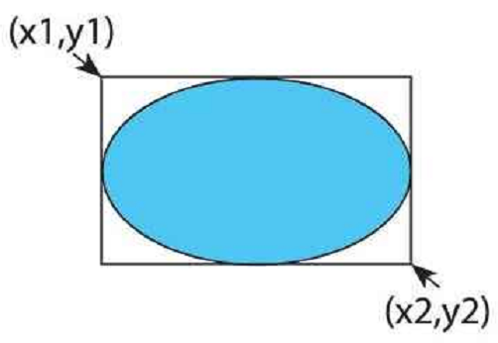
Як у середовищі Lazarus малюють лінію, сектор та ламану?
Розділ 6 § 27
Продовження (методи полотна)
Form1.Canvas.
Polyline(x1,y1,x2,y2,хЗ,уЗ)
Малювання ламаної з координатами х1 ,у1 ,х2, у2, хЗ,уЗ
Form1.Canvas.Ellipse
(x1,y1,x2,y2)
Побудова еліпса

Slide 17
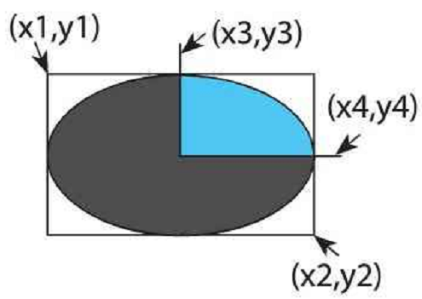
Як у середовищі Lazarus малюють лінію, сектор та ламану?
Розділ 6 § 27
Продовження (методи полотна)
Form1.Canvas.
Arc(x1,y1,x2,y2,хЗ,уЗ,х4,y4)
Побудова дуги
Form1.Canvas.
Pie(x1,y1,x2,y2,x3,y3,x4,y4)
Побудова сектора

Slide 18
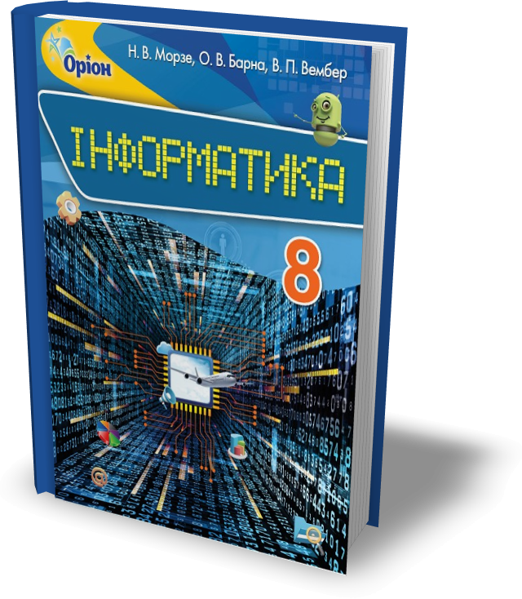
Домашнє завдання
Розділ 6 § 27
Проаналізувати
§ 27, ст. 183-188

Slide 19
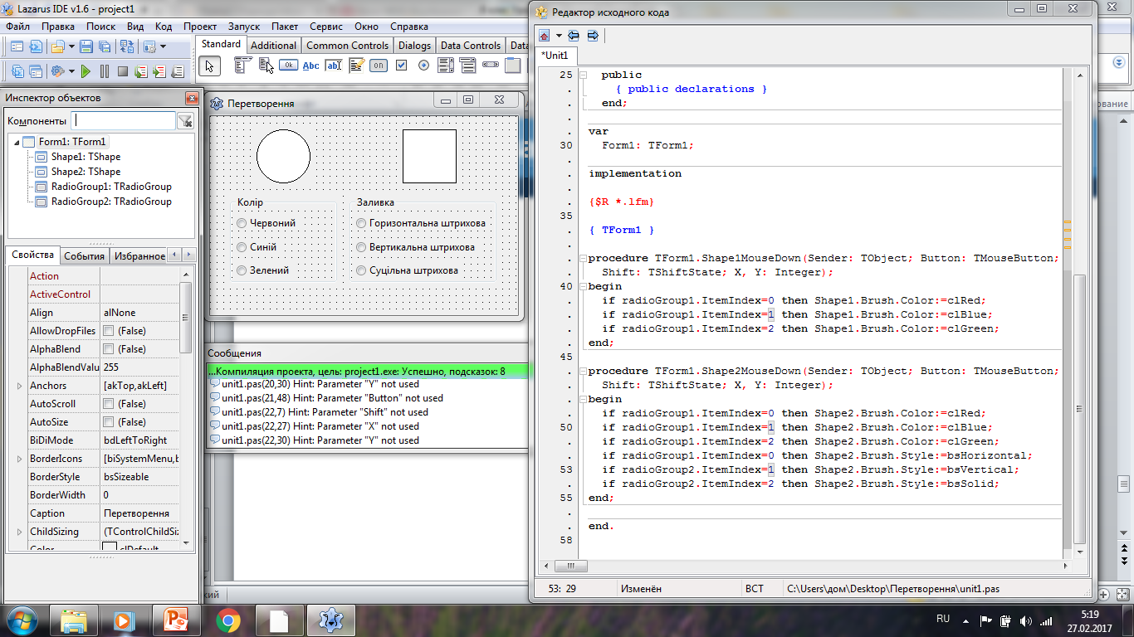
Працюємо за комп’ютером
Розділ 6 § 27

Slide 20
Дякую за увагу!
За новою програмою
Урок 47

